Slide 1
Mogilefs培训
superwen
superwen@gmail.com

Slide 2
第一部分 Mogilefs简介

Slide 3
Mogilefs特性
一个分布式文件存储的解决方案。
应用层——不需要特殊的核心组件。
无单点失败
自动的文件复制
比单纯的RAID好
传输中立，无特殊协议
不会碰到文件系统本身的不可知情况

Slide 4
Mogilefs组成部分
Mysql数据库。
存储节点。
Trackers
工具
Client

Slide 5
Mogilefs的几个概念
domain：最高域，在一个域下key是唯一的
class：包含在domain中，可以针对每一个class定义保存的份数
key：对文件的唯一标识
file：实体文件

Slide 6
Mogilefs的安装
#创建mogilefs的数据库和权限
$ mysql -u root -p
mysql> create database mogilefs default character set utf8;
mysql> grant all on mogilefs.* to 'mogilefs'@'%' identified by 'mogilefs#123' ;
mysql> FLUSH PRIVILEGES ;

Slide 7
Mogilefs的安装
#安装源，默认的centos的yum是没有mogilefs
$ rpm -Uvh http://mirrors.ustc.edu.cn/fedora/epel/5/x86_64/epel-release-5-4.noarch.rpm
#安装MogileFS
$ yum install mogilefsd
#安装mogstored
$ yum install mogstored mogstored-backend-perlbal mogstored-backend-lighttpd mogstored-backend-apache perl-MogileFS-Client perl-MogileFS-Utils –nogpgcheck
#初始化mogilefs数据库。
$ mogdbsetup --dbhost=localhost --dbname=mogilefs --dbuser=mogilefs --dbpassword=mogilefs#123

Slide 8
Mogilefs的安装
#配置mogilefs
$ vi /etc/mogilefs/mogilefs.conf
trackers = localhost:6001
$ vi /etc/mogilefs/mogilefsd.conf
db_dsn DBI:mysql:mogilefs:192.168.8.219
db_user mogilefs
db_pass mogilefs#123
conf_port 6001
listener_jobs 5
#启动服务
$ service mogilefsd start

Slide 9
Mogilefs的安装
$ mkdir /data/mogdata
$ chown mogstored /data/mogdata
#创建并配置mogstored的配置文件
$ vi /etc/mogilefs/mogstored.conf
maxconns=10000
httplisten=0.0.0.0:7500
mgmtlisten=0.0.0.0:7501
docroot=/data/mogdata
$ chkconfig mogstored on
$ service mogstored start

Slide 10
Mogilefs的安装
#添加主机
$ mogadm --trackers=localhost:6001 host add Host1077 --ip=localhost --port=7500 --status=alive
#查看主机
$ mogadm --trackers=localhost:6001 host list
#添加设备
$ mogadm --trackers=localhost:6001 device add Host1077 001
#将目录属主改为mogilefsd
$ chown mogstored /data/mogdata/dev1
#删除设备
$ mogadm --trackers=localhost:6001 device mark Host1077 dev001 dead

Slide 11
Mogilefs的安装
#添加一个域
$ mogadm --trackers=localhost:6001 domain add epg
#添加一个image的class
$ mogadm --trackers=localhost:6001 class add epg image
$ mogadm --trackers=localhost:6001 class add epg image –mindevcount=3
#检查
$ mogadm --trackers=localhost:6001 check
#其他
$ mogadm --trackers=localhost:6001 stats
$ mogadm --trackers=localhost:6001 device mark dead|alive|dead|down|drain|readonly

Slide 12
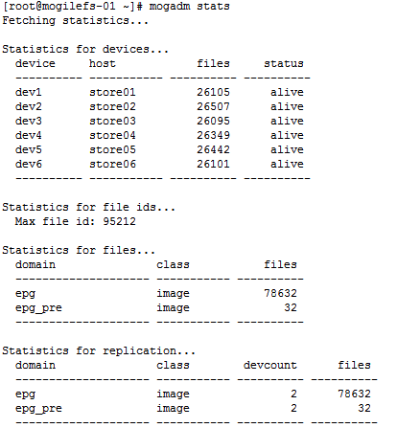
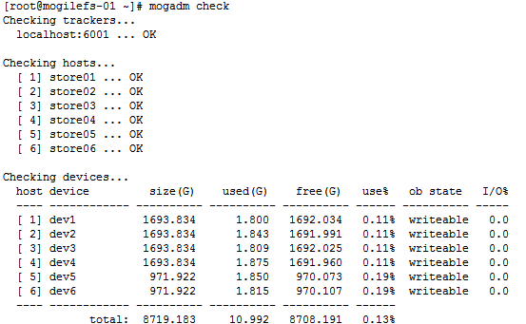
Mogilefs的安装

Slide 13
Mogilefs测试
#上传一个文件
$ mogtool --trackers=localhost:6001 --domain=epg --class=image inject test.jpg 1234567.jpg
#获取一个文件
$ mogtool --trackers=localhost:7001 --domain=image extract 1234567.jpg -
$ mogtool --trackers=localhost:7001 --domain=image extract 1234567.jpg test.jpg

Slide 14
第二部分 Mogilefs开发

Slide 15
安装PHP的Mogilefs扩展
$ yum install neon neon-devel
$ svn checkout http://svn.usrportage.de/php-mogilefs/trunk php-mogilefs
$ cd php-mogilefs
$ phpize
$ ./configure --with-php-config=/usr/local/php5.3.8/bin/php-config
$ make
$ make install
#配置php.ini，加上
extension=mogilefs.so

Slide 16
测试PHP的Mogilefs扩展
<?php
$client = new MogileFs();
$client->connect('192.168.0.3', 6001, 'epg');
$client->put('license.txt', 'license.txt', 'image');
$metadata = $client->get('license.txt');
$content = file_get_contents($metadata['path1']);
var_dump ($content);

Slide 17
Nginx代理缓存图片
location / {
expires 30d;
fastcgi_cache fastcgi_cache;
fastcgi_cache_valid 200 302 301 3d;
fastcgi_cache_valid any 1h;
if (!-e $request_filename) {
rewrite "^(.*)" /index.php last;
}
}

Slide 18
谢谢大家
sueprwen
superwen@gmail.com

